Slide 1
光学実験講座(3)
4月30日 輪講
M1 市川 竜嗣

Slide 2
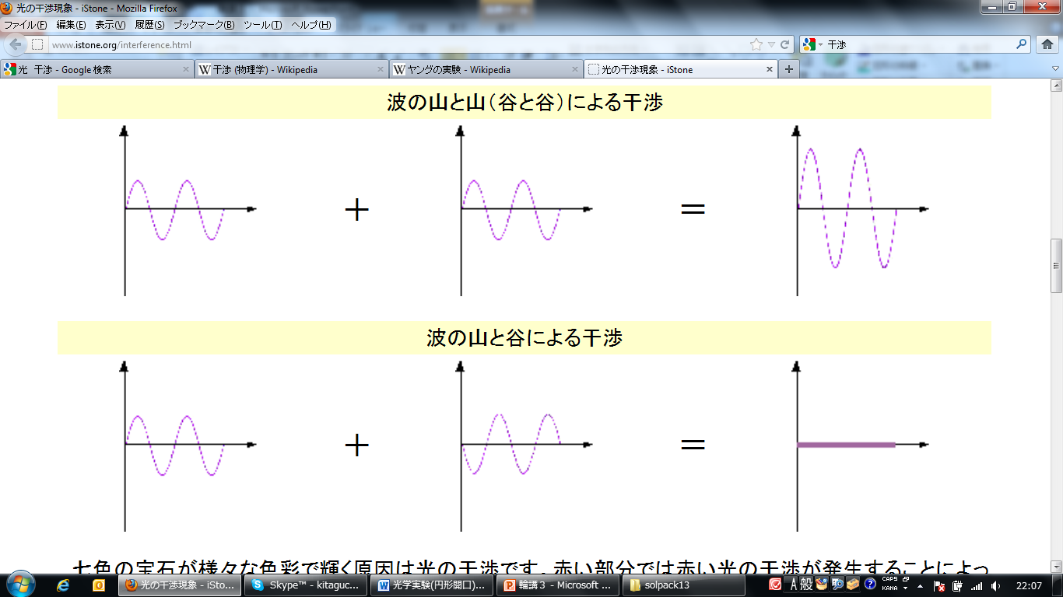
干渉
干渉とは？
⇒複数の波の重ね合わせによって
新しい波形ができること

Slide 3
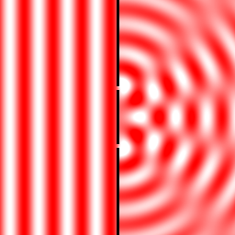
ヤングの実験
S₁､S₂ における振動の位相がそろっている
⇒点P でS₁､S₂ からの光が強め合うのは
光路差(l₂-l₁ )が波長の整数倍(同位相)
打ち消し合うのは
光路差(l₂-l₁ )が波長の半整数倍(逆位相)
$$l_{2}−l_{1}=mλ (m=0,±1,±2,･･･)$$
$$l_{2}−l_{1}=\frac{1}{2}mλ (m=±1,±3,±5,･･･)$$

Slide 4
ヤングの実験
$$l_{2}−l_{1}＝dsinθ$$
$$l≫dより$$
$$\operatorname{dsin}{θ≈dθ }$$
A
$$∴l_{2}−l_{1}≈dθ$$
光路差が波長の整数倍の時、干渉縞が現れるので、
$$l_{2}−l_{1}≈dθ=mλ$$
$$θ_{m}≈\frac{mλ}{d} (m=0,±1,±2,･･･)$$

Slide 5
マイケルソン干渉計
$$l_{2}−l_{1}=mλ (m=0,±1,±2,･･･)$$
$$l_{2}−l_{1}=\frac{1}{2}mλ (m=±1,±3,±5,･･･)$$
光路差が2倍
(往復分)
$$L_{2}−L_{1}=\frac{mλ}{2} (m=0,±1,±2,･･･)$$
$$L_{2}−L_{1}=\frac{1}{4}mλ (m=±1,±3,±5,･･･)$$

Slide 6
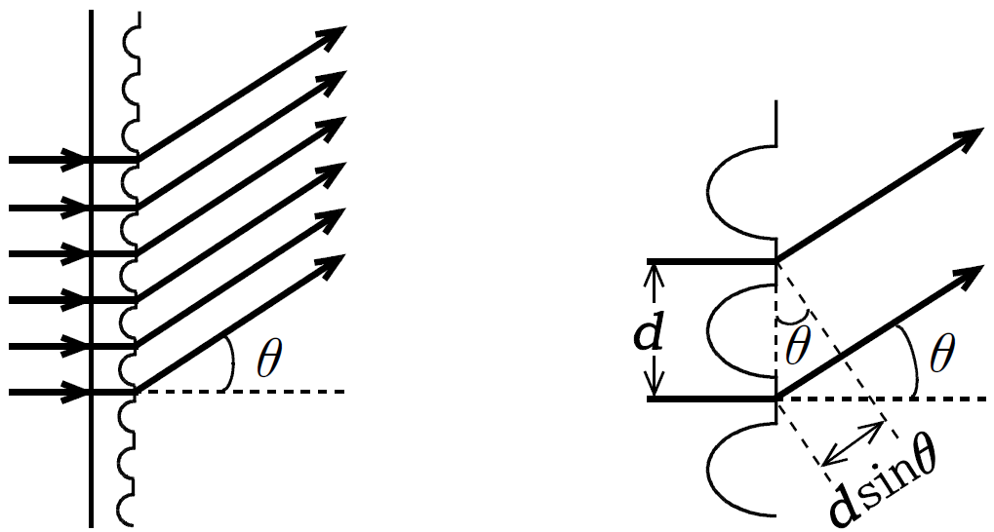
回折格子
格子状のパターンによる回折を利用して干渉縞を作るために使用される
隣り合うスリットとの光路差
$$∆x=d\sin{θ}$$
強め合う条件
$$mλ=d\sin{θ \left(m=0,±1,±2,･･･\right)}$$

Slide 7
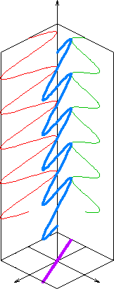
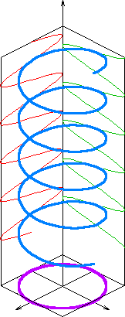
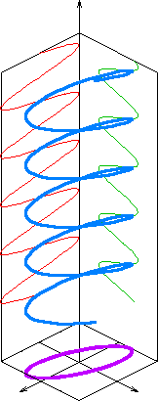
偏光
電場および磁場が特定の方向にのみ振動する光
⇒直交する2方向の振動成分に分解が可能
直線偏光
成分の位相が一致
円偏光
成分の大きさが一致し、位相が90度ずれている
楕円偏光

Slide 8
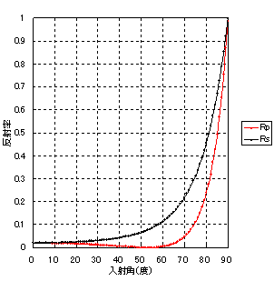
ブリュースター角
屈折率の異なる物質の界面で反射される光が完全にs偏光となる入射角度
P偏光がある角度で反射率が0
$$r_{p}=\frac{n_{2}\cos{α−n_{1}\cos{β}}}{n_{2}\cos{α}+n_{1}\cos{β}}=\frac{\tan\left(α−β\right)}{\tan\left(α+β\right)}$$
$$θ_{B}=\tan^{−1}\left(\frac{n_{2}}{n_{1}}\right)$$

Slide 9
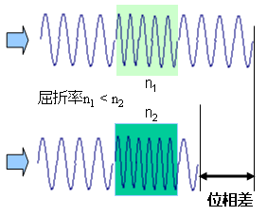
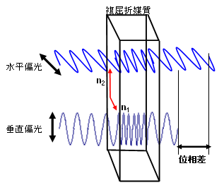
複屈折
ある種の物質を透過した光線が、その偏光の状態によって、2つの光線に分けられること
・常 光 線
・異常光線
それぞれ異なる
屈折率を受けている

Slide 10
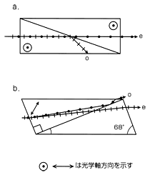
偏光プリズム
常光線と異常光線の屈折率の違いを利用してある方向の偏光のみを取り出す。

Slide 11
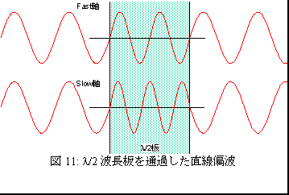
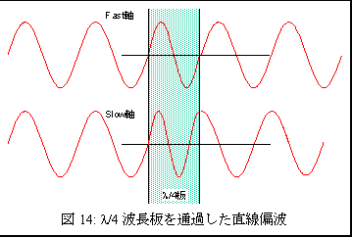
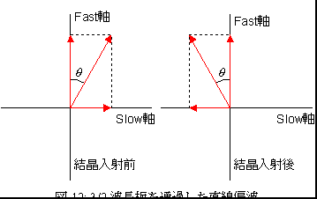
位相補償板
・1/4波長板
・1/2波長板
直線偏光を
回転
直線偏光⇔円偏光
$$光路差=n_{0}d−n_{e}d$$

